Slide 1
공공 자전거 수요 예측

Slide 2
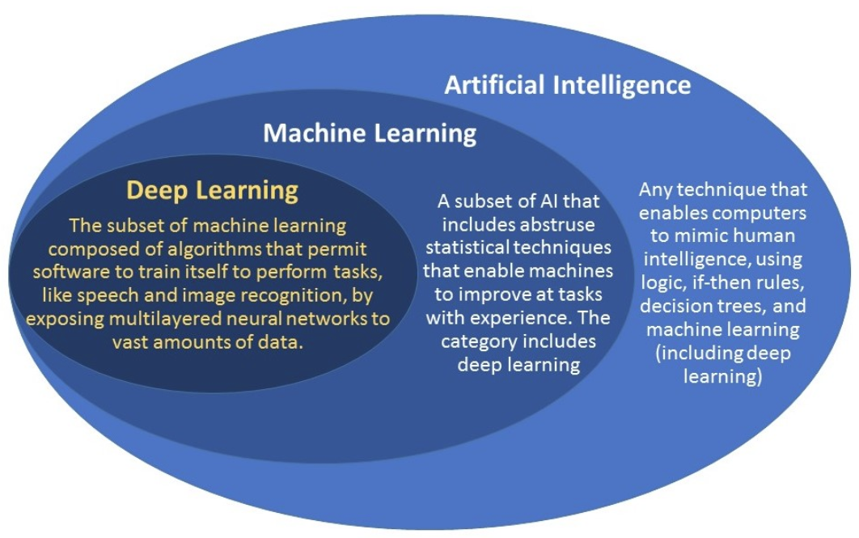
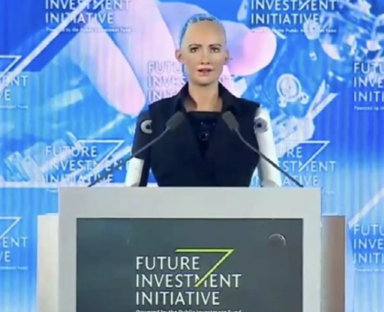
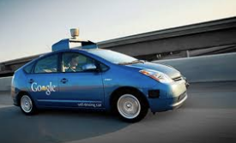

Why we learn the Machine Learning?
Notes:
시민권-사우디아라비아, AI로봇 소피아 (사우디 여성보다 권한 더 많아..)

Slide 3
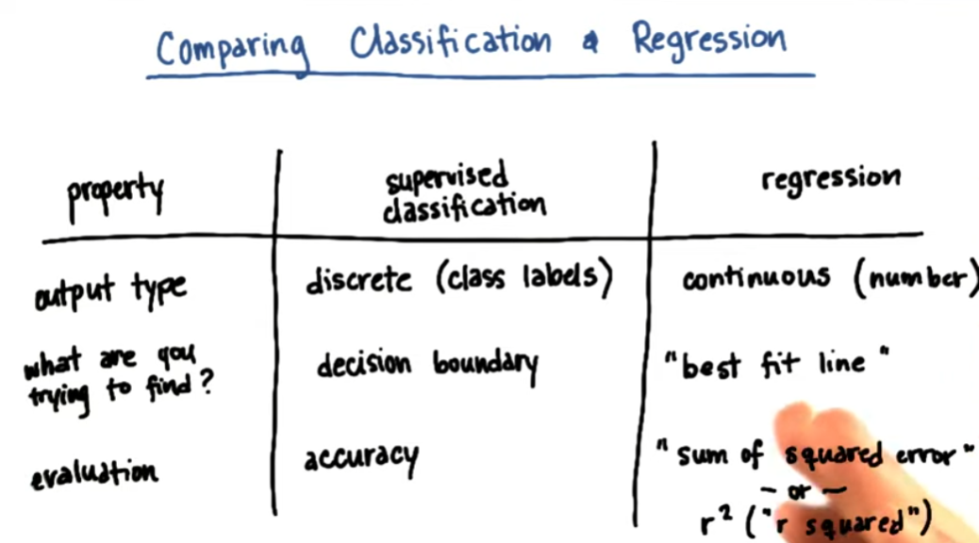
Types of the Machine Learning
Several types of learning algorithm
Supervised Learning
Training (Learning) with labeled data
Type of Supervised Learning
Regression
Predicts final exam score based on time spent
Binary Classification
Pass/fail based on time spent
Multi-label Classification
Grade (A, B, C, D and F) based on time spent
Detection, Segmentation, etc.
Unsupervised Learning
Reinforcement learning
Recommender systems
Etc.
[출처] https://www.youtube.com/watch?v=G_0W912qmGc

Slide 4
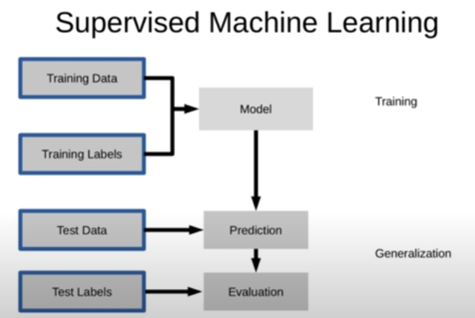
Linear Regression
Supervised Machine Learning
출처: https://github.com/amueller/odscon-2015
Notes:
안드레아스 밀러 깃허브

Slide 5
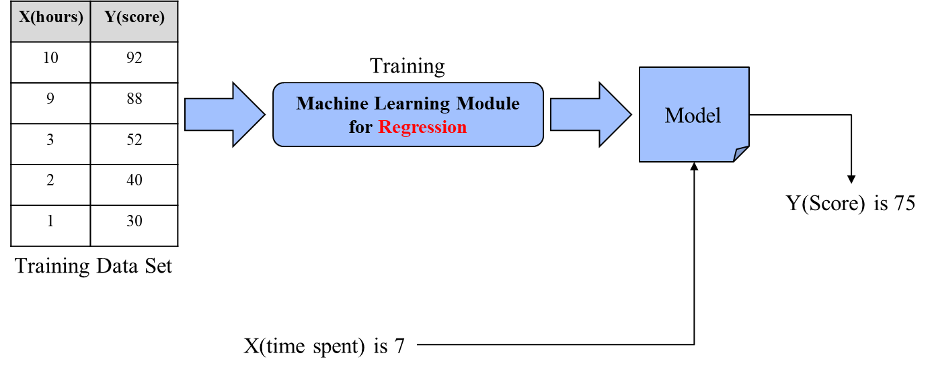
Linear Regression
Problem: Predicts final exam score based on time spent
Make (obtain) Training Data Set
Training using training data set
Estimates the final exam score

Slide 6
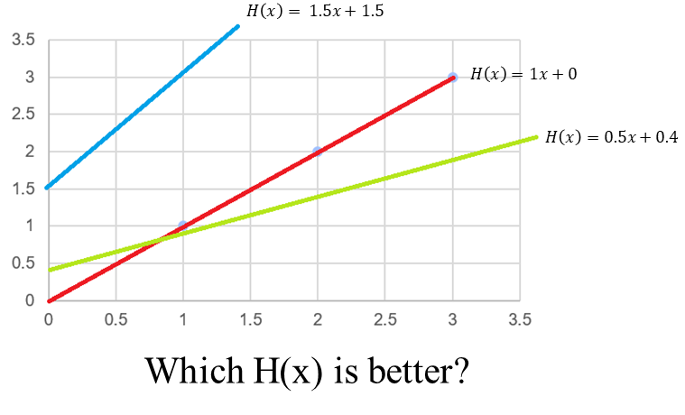
Linear Regression
Data 단순화
Hypothesis (Linear)
H(x) = Wx + b
X | Y
1 | 1
2 | 2
3 | 3
Notes:
어떻게 동작하는지를 설명하기 위하여 단순화 해보자
어떤 H(x)가 좋은 모델인가?
우리는 빨간 선이 제일 좋다는 것을 알고 있음. 어떻게 컴퓨터에게는 인식 시킬 수 있을까? 여기서 세점을 잇는 직선의 방정식을 구하면 됨. 정답 맞다 (데이터가 세개일때를 가정하면)
데이터가 많이 존재할 경우 가설로 그은 라인과 포인터(데이터들) 사이의 거리가 최소인 것이 가장 좋다.

Slide 7
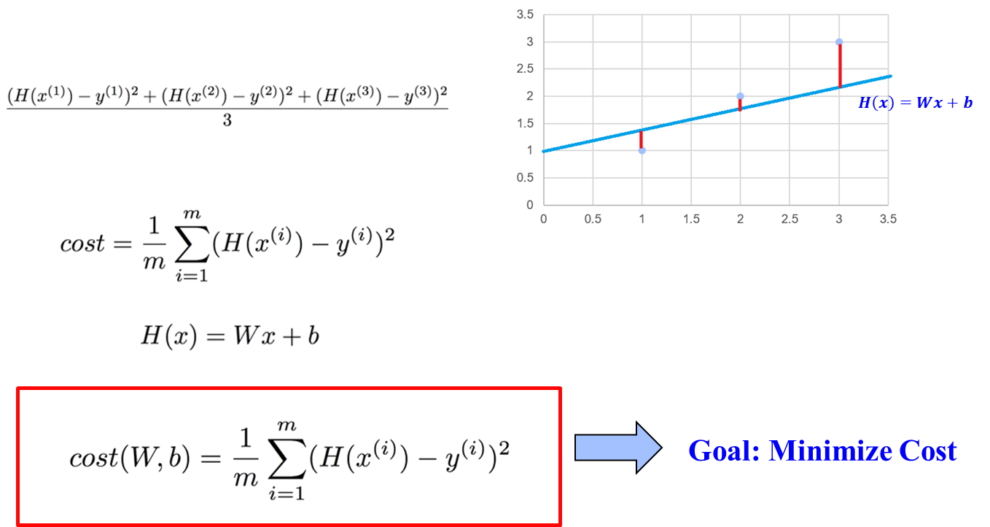
Linear Regression
Cost Function (Loss Function): 실제 데이터와 가설 함수가 얼마나 차이가 나는가?
How Fit the line to our training data
Notes:
제곱의 이유: 음수 양수, 차이가 작으면 더 작아지고 크면 더욱 커지기 때문에 좋고 나쁜것을 좀 더 잘 구분 가능함.
차이가 클 때 패널티.
Cost: w, b의 함수 => cost가 최소가 되는 w, b 값을 찾자

Slide 8
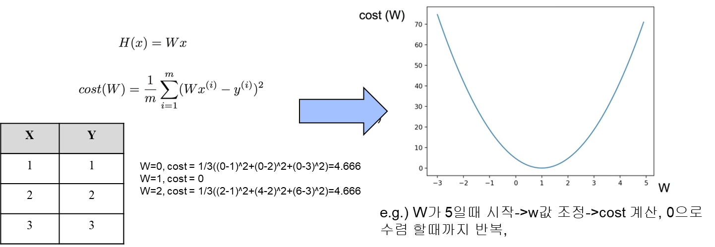
Linear Regression
Minimize Cost
Simplified Hypothesis
How would you find the lowest point(minimized cost)?
Gradient Descent Algorithm
Minimize cost function
Be used many minimization problems
For a given cost function, cost(W, b), it will find W, b to minimize cost
It can be applied to more general function: cost(w₁, w₂, w₃, .. w_{n}, b)

Slide 9
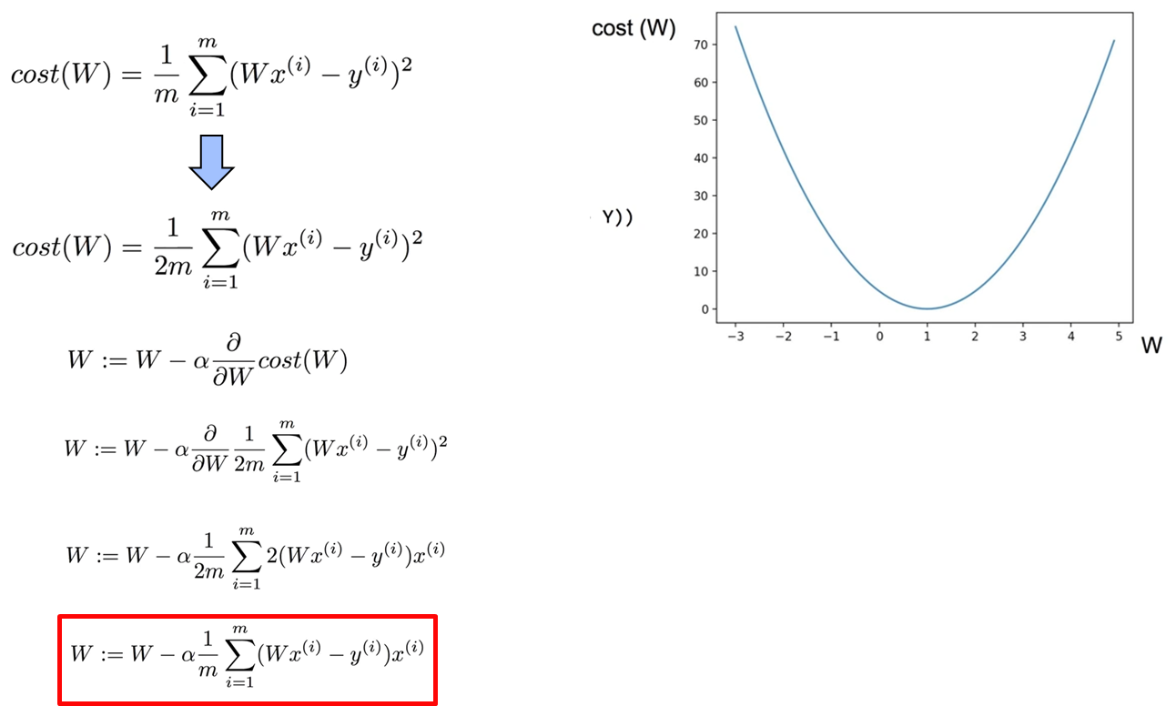
Linear Regression
Gradient Descent Algorithm
Formal Definition
Notes:
평균(m)으로 minimiz하는 것이나 2를 곱해서 (2m)으로 minimize하는 것이나 같은 개념
기울기가 양수이면 W값을 왼쪽으로 가야되니 –alpha*(+gradient) = -x가 되어 왼쪽으로 (5,4,3,2,1_
기울기가 음수이면 W값을 오른쪽으로 이동해야되니 –alpha*(-gradient)=+x가 되어 오른쪽으로 (-5,-4, -3,.
Cost가 최소가 되는 W 값을 선택하는 일: gradient descent algorithm

Slide 10
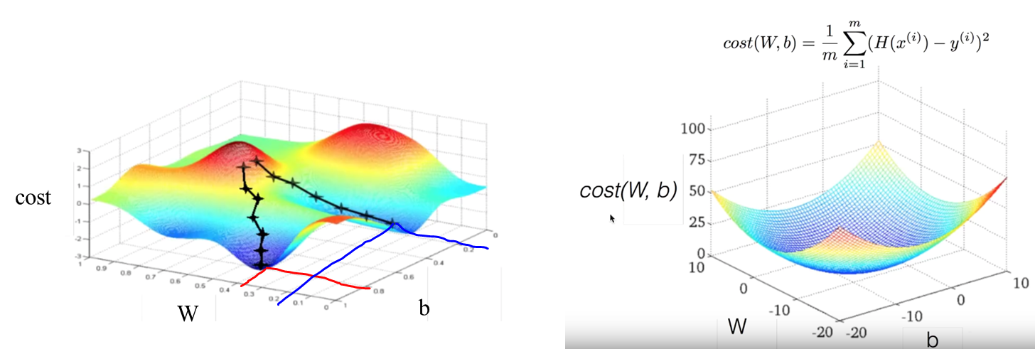
Linear Regression
Convex Function
Hypothesis => Cost function => gradient Descent algorithm
출처: www.holehouse.org/mlclass
Notes:
왼쪽 그림과 같이 되면 시작위치에 따라 W, b값이 달라짐.
Gradient descent algorith을 사용하기 위해서는 Cost function이 Convex 형태가 되어야 함.

Slide 11
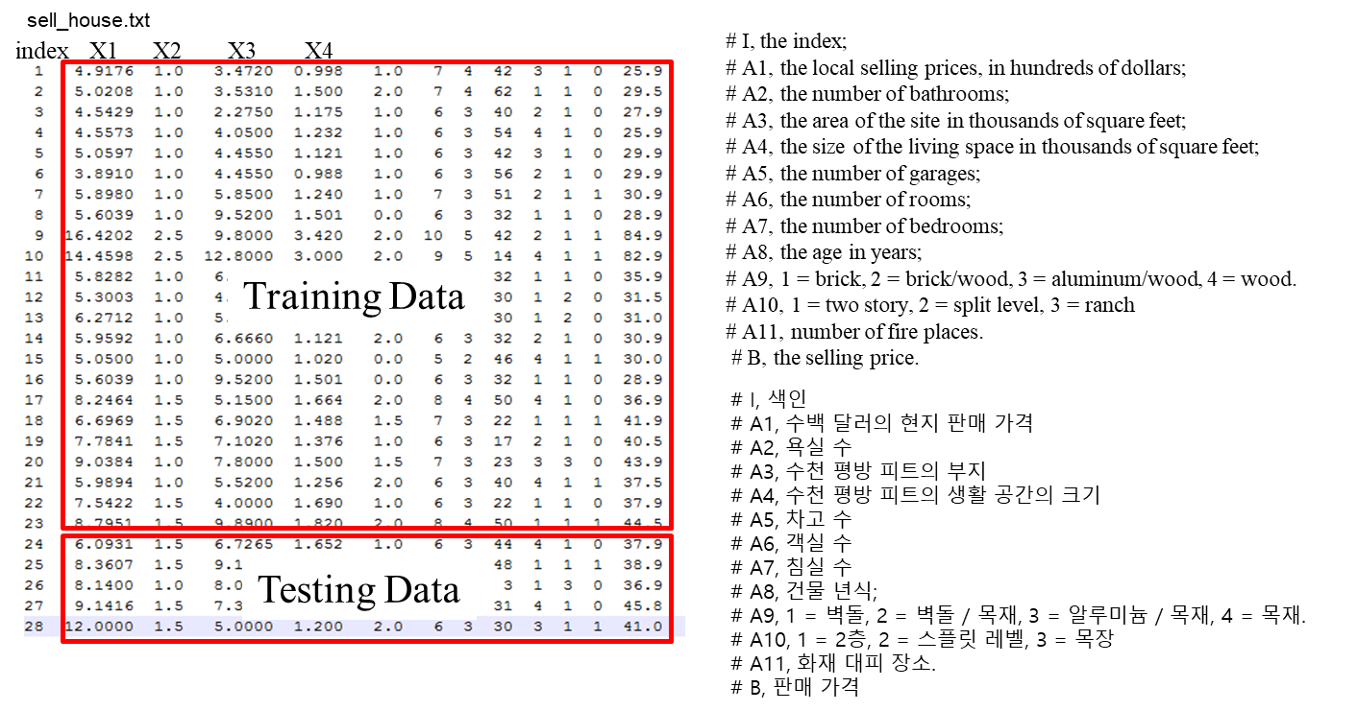
Linear Regression
Example
Predict Selling price of houses
(http://people.sc.fsu.edu/~jburkardt/datasets/regression/x26.txt)

Slide 12
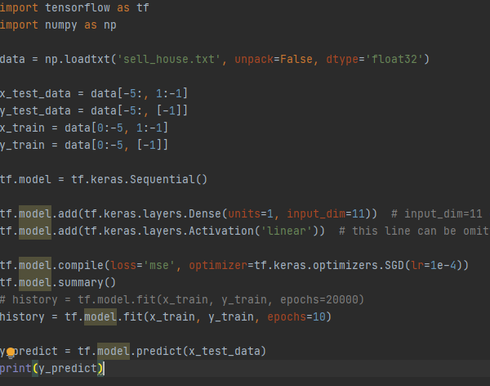
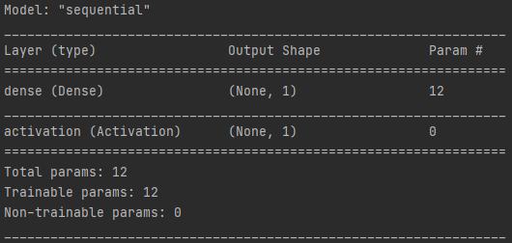
Linear Regression
Example
Predict Selling price of houses
pip install tensorflow

Slide 13
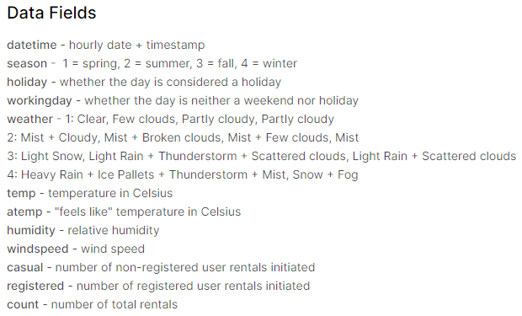
공공 자전거 수요 예측
https://www.kaggle.com/c/bike-sharing-demand/overview
Training Data의 “특징”을 바탕으로 Test Dataset의 Count(대여량)을 예측하는 경진대회
데이터 분석
scikit learn library ➔ Feature Engineering
자전거 대여량 예측
분류 vs. 회귀 ➔ Random Forest-Regressor, etc.
Notes:
Feature Engineering: 어떤 특징을 사용할 것인가..

Slide 14
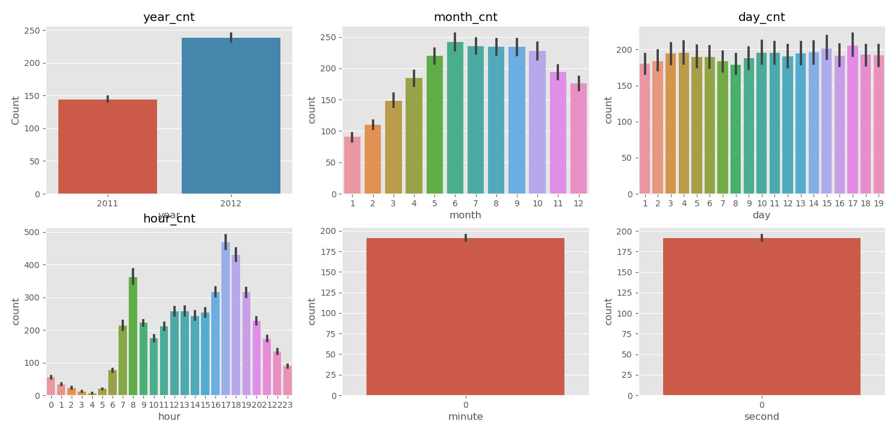
공공 자전거 수요 예측
데이터 분석 실습
Notes:
-연도별 대여량은 2011년 보다 2012년이 더 많다.
-월별 대여량은 6월에 가장 많고 7~10월도 대여량이 많다. 그리고 1월에 가장 적다.
-일별대여량은 1일부터 19일까지만 있고 나머지 날짜는 test.csv에 있다. 그래서 이 데이터는 피처로 사용하면 안 된다.
-시간 대 대여량을 보면 출퇴근 시간에 대여량이 많은 것 같다. 하지만 주말과 나누어 볼 필요가 있을 것 같다.
-분, 초도 다 0이기 때문에 의미가 없다.

Slide 15
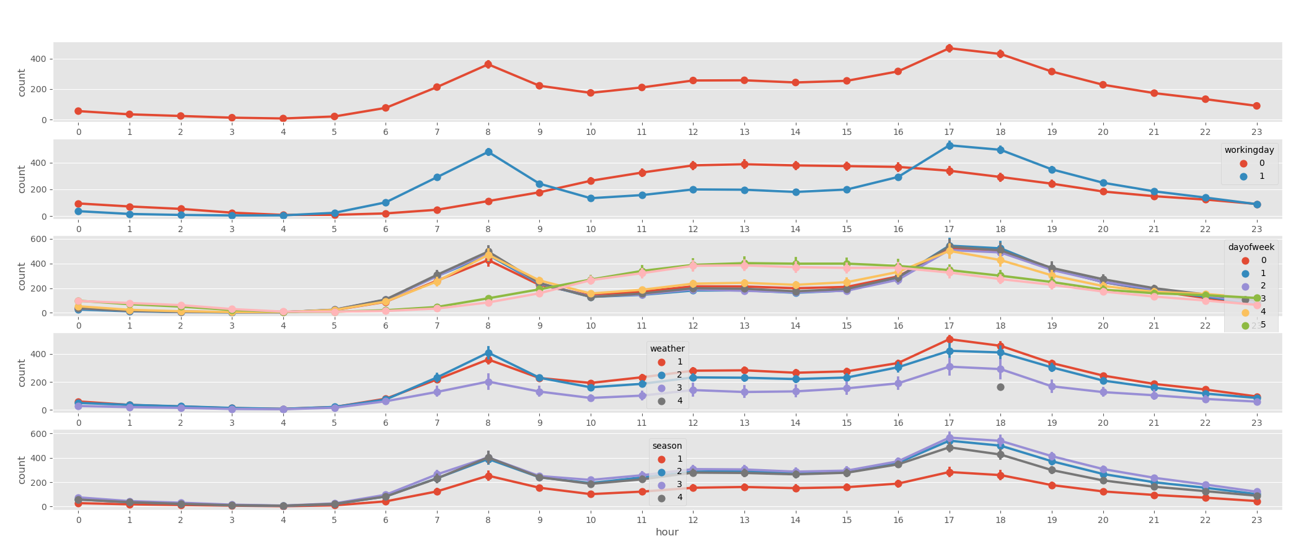
공공 자전거 수요 예측
데이터 분석 실습
Notes:
출퇴근 시간에 대여량이 많다 (주말에는 점심시간 전후로)
요일로 봤을때도 평일에는 출퇴근 시간, 주말에는 점심시간 전후로 많은 것을 확인할 수 있음
날씨, 계절로 가더라도 출퇴근시간에 몰려있고, 따뜻할때 대여량이 많은 것을 확인할 수 있음

Slide 16
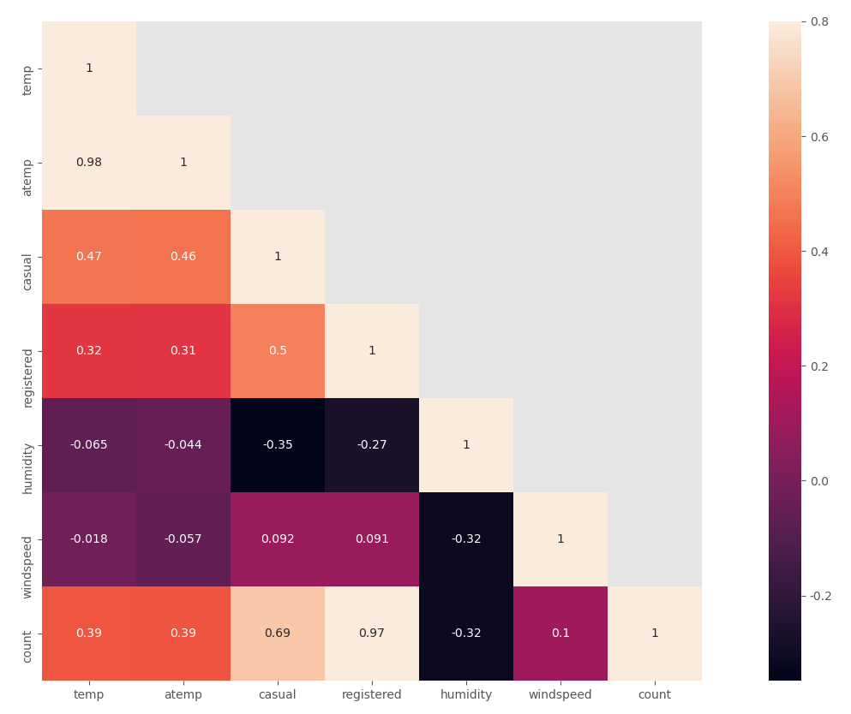
공공 자전거 수요 예측
데이터 분석 실습
Notes:
- 온도, 습도, 풍속은 거의 연관관계가 없다.
- 대여량과 가장 연관이 높은 건 registered 로 등록 된 대여자가 많지만, test 데이터에는 이 값이 없다.
- atemp와 temp는 0.98로 상관관계가 높지만 온도와 체감온도로 피처로 사용하기에 적합하지 않을 수 있다.

Slide 17
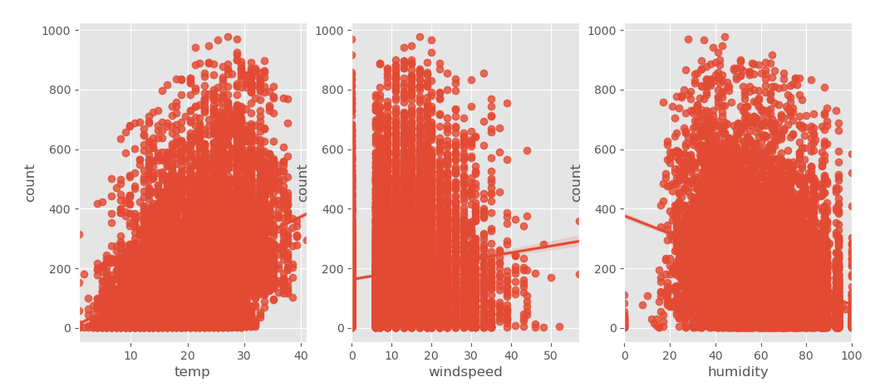
공공 자전거 수요 예측
데이터 분석 실습
Notes:
산점도
풍속의 경우 0에 숫자가 몰려 있는 것으로 보인다. 아마도 관측되지 않은 수치에 대해 0으로 기록된 것이 아닐까 추측해 본다.

Slide 18
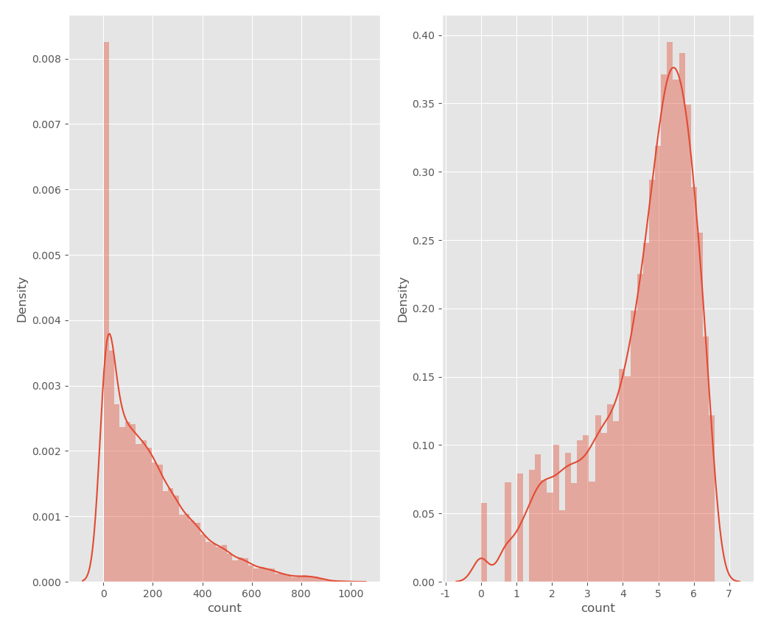
공공 자전거 수요 예측
데이터 분석 실습
Notes:
count변수가 오른쪽에 치우쳐져 있다. 대부분의 기계학습은 종속변수가 normal 이어야 하기에 정규분포를 갖는 것이 바람직하다. 대안으로 outlier data를 제거하고 "count"변수에 로그를 씌워 변경해 봐도 정규분포를 따르지는 않지만 이전 그래프보다는 좀 더 자세히 표현하고 있다.

Slide 19
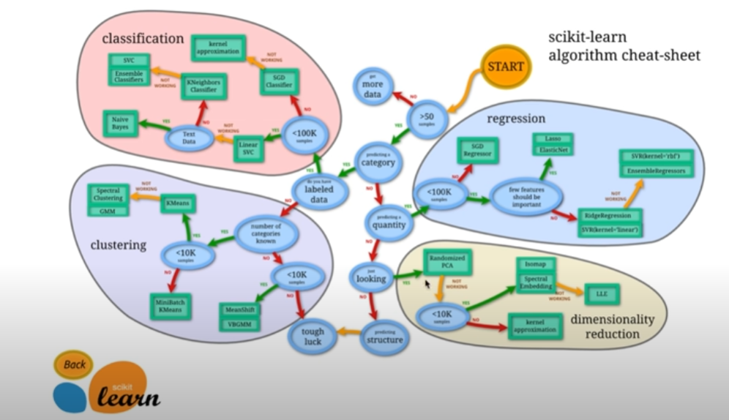
공공 자전거 수요 예측
Scikit Learn Lib.
ML Library
Google: scikit learn 검색
Notes:
Classification (타이타닉(binary classification), MNIST, etc.)
Regression (자전거 대여 수량을 예측하기 위해서 regression ml 방법 사용)

Slide 20
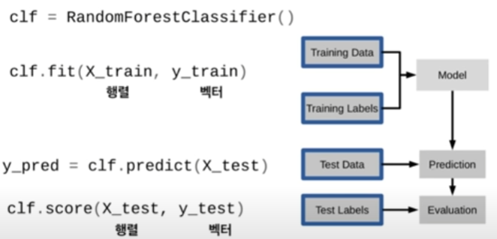
공공 자전거 수요 예측
Scikit Learn Lib.
ML Library
예측 결과 확인
모델 성능 평가

Slide 21
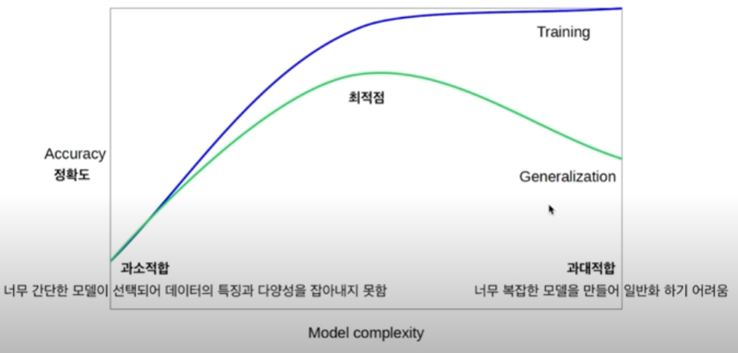
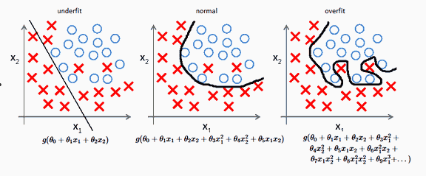
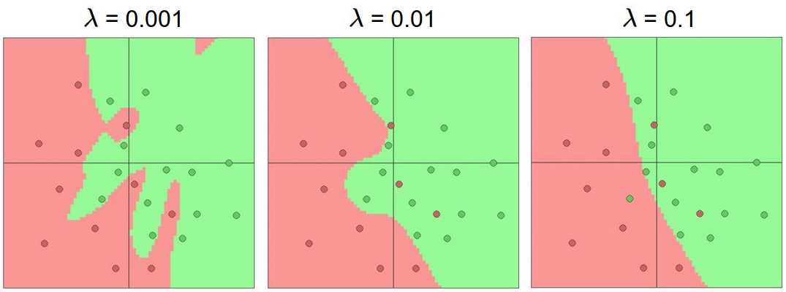
공공 자전거 수요 예측
Overfitting 해결 방안:
More Training Data
Reduce the number of features (Feature Engineering 필요)
Regularization
Scikit Learn Lib.
Evaluation Model
Overfitting and Underfitting
Regularization
출처: http://mlwiki.org/index.php/Overfitting

Slide 22
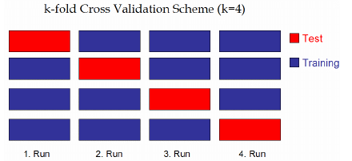
공공 자전거 수요 예측
Scikit Learn Lib.
Cross Validation (교차 검증)
일반화 성능을 측정하기 위해 데이터를 여러 번 반복해서 나누고 여러 모델을 학습
최종 정확도: 각각 정확도를 측정하여 평균 값 도출
이미지 출처 : https://www.researchgate.net/figure/228403467_fig2_Figure-4-k-fold-cross-validation-scheme-example
Notes:
데이터를 폴드라 부르는 비슷한 크기의 부분집합(n_splits)으로 나누고 각각의 폴드 정확도를 측정한다.
첫 번째 폴드를 테스트 세트로 사용하고 나머지 폴드를 훈련세트로 사용하여 학습한다.
나머지 훈련세트로 만들어진 세트의 정확도를 첫 번째 폴드로 평가한다.
다음은 두 번째 폴드가 테스트 세트가 되고 나머지 폴드의 훈련세트를 두 번째 폴드로 정확도를 측정한다.
이 과정을 마지막 폴드까지 반복한다.
이렇게 훈련세트와 테스트세트로 나누는 N개의 분할마다 정확도를 측정하여 평균 값을 낸게 정확도가 된다.

Slide 23
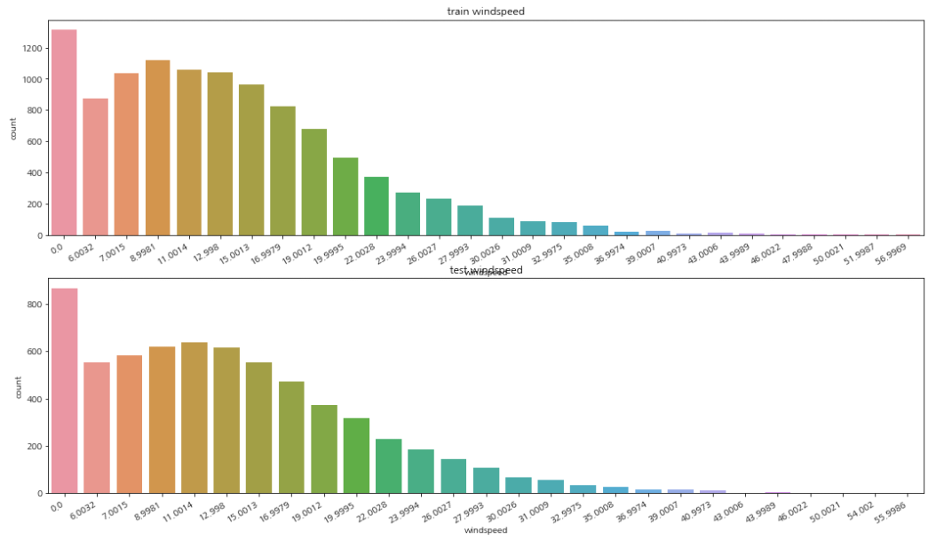
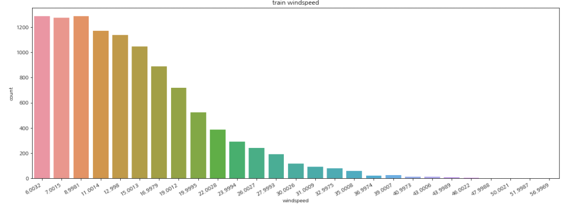
공공 자전거 수요 예측
Feature Engineering
평균과 너무 떨어진 값 사용 X
풍속이 0인 데이터를 적절한 데이터로 변환 (Randomforest 분류기를 이용하여 풍속 값 예측)
Notes:
풍속이 0이 아닌 데이터가 약 27개 (27개를 클래스로 두고 학습)

Slide 24
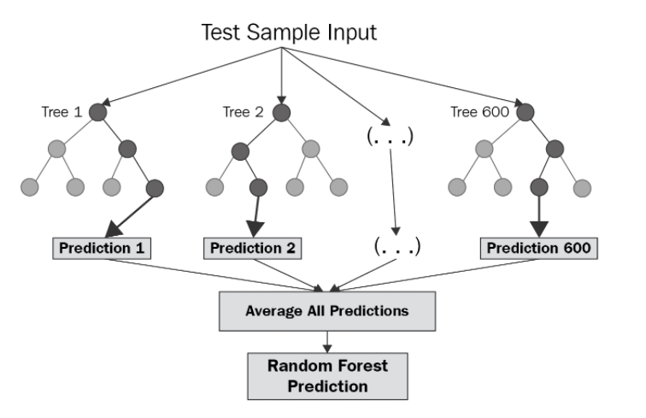
공공 자전거 수요 예측
Feature Engineering
Random Forest: 분류, 회귀 분석 등에 사용되는 앙상블 학습 방법의 일종으로, 훈련 과정에서 구성한 다수의 결정 트리로부터 부류(분류) 또는 평균 예측치(회귀 분석)를 출력 (WIKI)
그림출처: https://post.naver.com/viewer/postView.nhn?volumeNo=28037302&memberNo=18071586
Notes:
결정트리의 경우, overfitting이 발생할 확률이 높음

Slide 25
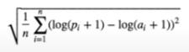
공공 자전거 수요 예측
Feature Selection
신호와 잡음을 구분
Feature가 많다고 무조건 좋은 성능이 나오는 것 아님 (Overfitting)
Feature를 추가 또는 변경해 가면서 성능이 좋지 않은 Feature는 제거
연속형 Feature와 범주형 Feature 구분
연속형 feature = ["temp","humidity","windspeed","atemp"]
범주형 feature의 type을 category로 변경: categorical_feature_names = ["season","holiday","workingday","weather", "dayofweek","month","year","hour"]
Kaggle 공공자전거 수요 예측 평가
RMSLE (Root Mean Squared Logarithmic Error)
Notes:
p: Prediction, a: Actual (log(p+1)) p가 0이면 음수로 무한대 값

Slide 26
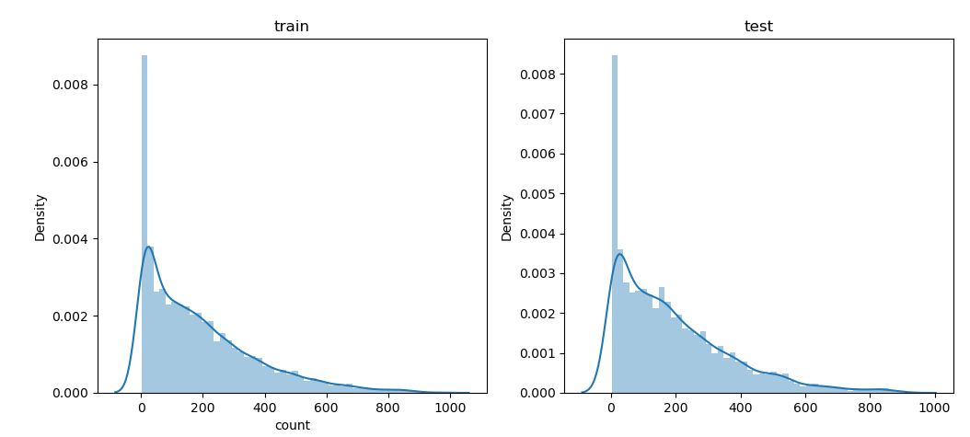
공공 자전거 수요 예측
Training & Test
학습: RandomForestRegressor (Count와 같이 연속된 값은 Regressor로 학습)
Parameter n_estimators: decision tree의 갯수
Notes:
Randomforestclassifier를 사용하면 성능은 더 좋게 나오지만, 이미 count된 값만 대응
(예를 들어 count 중에 98이 없다면 98은 예측할 수 없음. 따라서 randomforestRegressor 사용해야 함)

Slide 27
Thank you
Q&A
www.kopo.ac.kr
jsshin7@kopo.ac.kr

